Slide 1
리눅스시스템 실습 #9
유틸리티 실습

Slide 2
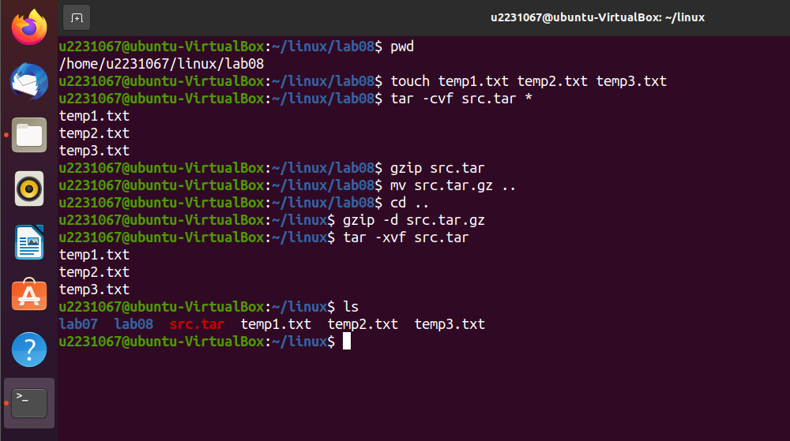
1. 파일 압축 실습
~/linux/lab08 디렉터리 아래에 있는 모든 파일들을 다른 디렉터리로 옮기기 위해 다음 순서대로 수행한다.
~/linux/lab08 디렉터리 아래에 있는 모든 파일들을 tar 파일로 묶는다.
이 tar 파일을 압축한다.
이 압축 파일을 상위 디렉터리인 linux 디렉터리로 옮긴다.
옮긴 압축 파일을 풀어 tar 파일을 만든다.
tar 파일을 풀어서 원래 파일들을 회복한다.
$ touch temp1.txt temp2.txt temp3.txt
$ tar -cvf scr.tar *
$ gzip src.tar
$ mv src.tar.gz ..
$ cd ..
$ gzip –d src.tar.gz
$ tar –xvf src.tar

Slide 3
2. 파일 정렬 실습
다음 내용으로 텍스트 파일을 작성하고,
sort 명령어를 이용하여 이름 순으로, 급여 순으로 각각 오름차순 정렬하여 저장
이름 순 파일명: members_name, 급여 순 파일명: members_salary
001 Thomas Manager Sales 5000 thomas@gmail.com
002 Jason Developer Technology 5500 jason@yahoo.com
003 Sanjay Sysadmin Technology 7000 sanj@sys.admin.com
004 Nisha Manager Marketing 9500 nisha@gmail.com
005 Randy DBA Technology 6000 randy@oracle.com
006 John Staff Sales 4000 john@macys.com
007 Aiden Developer Technology 6000 aiden@gmail.com
008 Zoe Staff Sales 4500 zoe@macys.com
009 Emma Manager Technology 9000 emma@gmail.com
010 Olivia DBA Technology 6500 olivia@gmail.com
Notes:
이름순: sort -k 2 -o members_name members
급여순: sort -k 5 -o members_salary members

Slide 4
sort 명령어의 옵션
옵션 | 기능
-b | 앞에 붙는 공백은 무시한다.
-c | 정렬되지 않은 상태로 출력한다.
-d | 숫자, 문자, 공백만 비교하여 사전식 순서로 정렬한다.
-f | 대소문자를 구분하지 않고 정렬한다.
-n | 숫자 문자열의 숫자 값에 따라 비교하여 정렬한다.
-r | 역순(내림차순)으로 정렬한다.
-t 문자 | 지정한 문자를 필드 구분자로 사용한다.

Slide 5
3. AWK 프로그램
텍스트 파일을 대상으로 하여 각 줄을 필드들로 구분하고 이들을 awk 프로그램이 지시하는 대로 처리한다.
AWK 프로그램
조건 { 액션 }
대상 파일의 각 줄을 스캔하여 조건을 만족하는 줄에 액션 수행
출력
첫 번째 줄
두 번째 줄
…
n-1 번째 줄
n 번째 줄
액션
액션
awk
프로그램
액션
액션
액션

Slide 6
3. AWK 프로그램 작성
2번에서 작성한 파일을 대상으로 하여 다음을 수행하는 awk 프로그램을 작성하시오.
이름과 이메일만을 출력한다. (hw1.awk)
가장 많은 급여를 받는 직원의 이름과 급여만을 출력한다. (hw2.awk)
각 부처별 급여액을 계산하여 출력하고, 전체 급여액을 계산하여 출력한다. (hw3.awk)
{printf “Nisha 9500”} , {if (NR == 4) print $2, $5;} 등의 hard coding 사용 금지 (사용 시 0점 처리)
5개 파일명 다를 시 감점.

Slide 7
입력 파일
001 Thomas Manager Sales 5000 thomas@gmail.com
002 Jason Developer Technology 5500 jason@yahoo.com
003 Sanjay Sysadmin Technology 7000 sanj@sys.admin.com
004 Nisha Manager Marketing 9500 nisha@gmail.com
005 Randy DBA Technology 6000 randy@oracle.com
006 John Staff Sales 4000 john@macys.com
007 Aiden Developer Technology 6000 aiden@gmail.com
008 Zoe Staff Sales 4500 zoe@macys.com
009 Emma Manager Technology 9000 emma@gmail.com
010 Olivia DBA Technology 6500 olivia@gmail.com

Slide 8
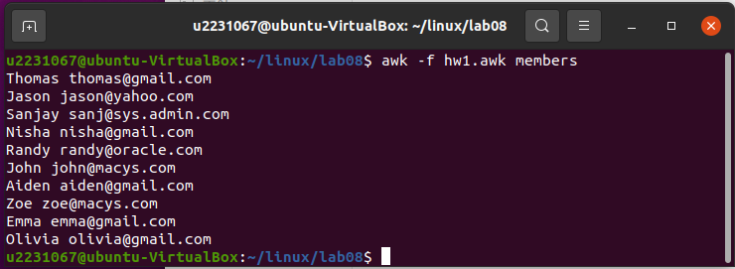
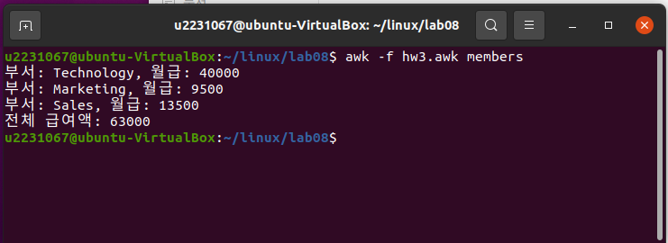
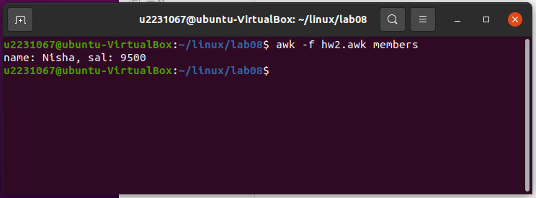
과제 실행 화면

Slide 9
3. AWK 프로그램 작성
2번에서 작성한 파일을 대상으로 하여 다음을 수행하는 awk 프로그램을 작성하시오.
(4) 급여가 6000 이상인 직원들의 이름과 급여를 출력한다. (hw4.awk)
(5) 이 파일의 각 줄을 역순으로 출력한다. (hw5.awk)

Slide 10
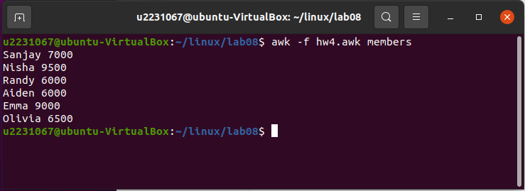
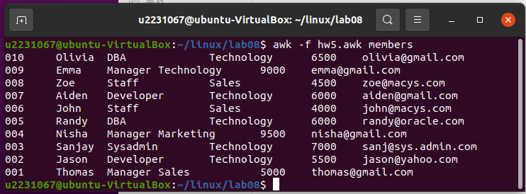
과제 실행 화면

Slide 11
